Slide 1
REUNIÓN DE PADRES DE FAMILIA- VIRTUAL 1er Período
Abril 27 de 2020. hora: 7:10 a.m.
Muy buenos días para tod@s.

Slide 2
AGENDA DE LA REUNIÓN
Oración
Asistencia de los padres de familia.
Socialización del cuadro de honor.
Informe general de los estudiantes.
Recomendaciones.
Proposiciones y varios.
Entrega de boletines de forma virtual.

Slide 3
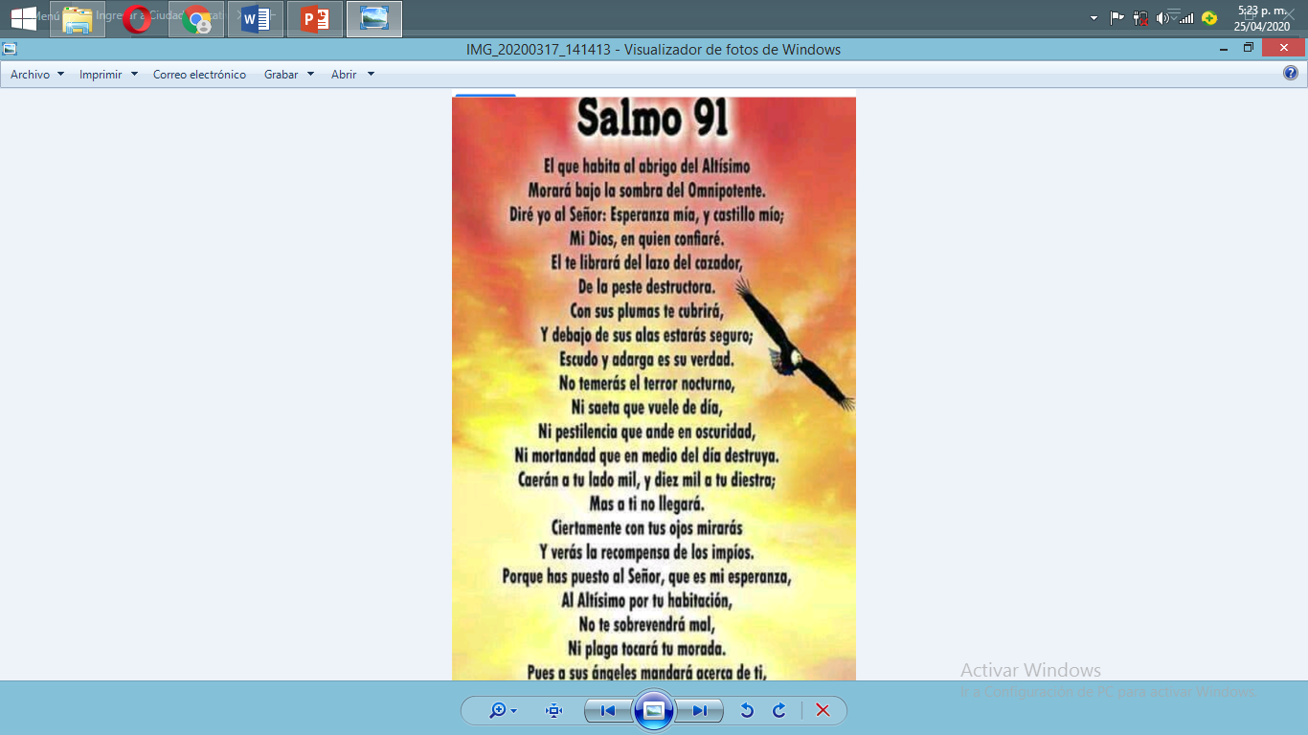

Slide 4
REFLEXIÓN
Al despertar esta mañana me preguntaba ¿Qué voy a hacer con mi vida?
Y ahí mismo en mi habitación encontré la respuesta…
El techo me dijo: Tu puedes llegar alto.
La ventana me dijo: Observa y disfruta lo maravilloso que hay en el universo.
El reloj me dijo: Valora!!! . Cada segundo de tu vida cuenta.
El espejo me dijo: auto-examínate antes de actuar.
El calendario me dijo: Actualízate!!! Vive el presente.
La puerta me dijo: Abre la mente y el corazón para luchar por tus metas.
El piso me dijo: Arrodíllate y nunca te olvides de orar a Dios.

Slide 5
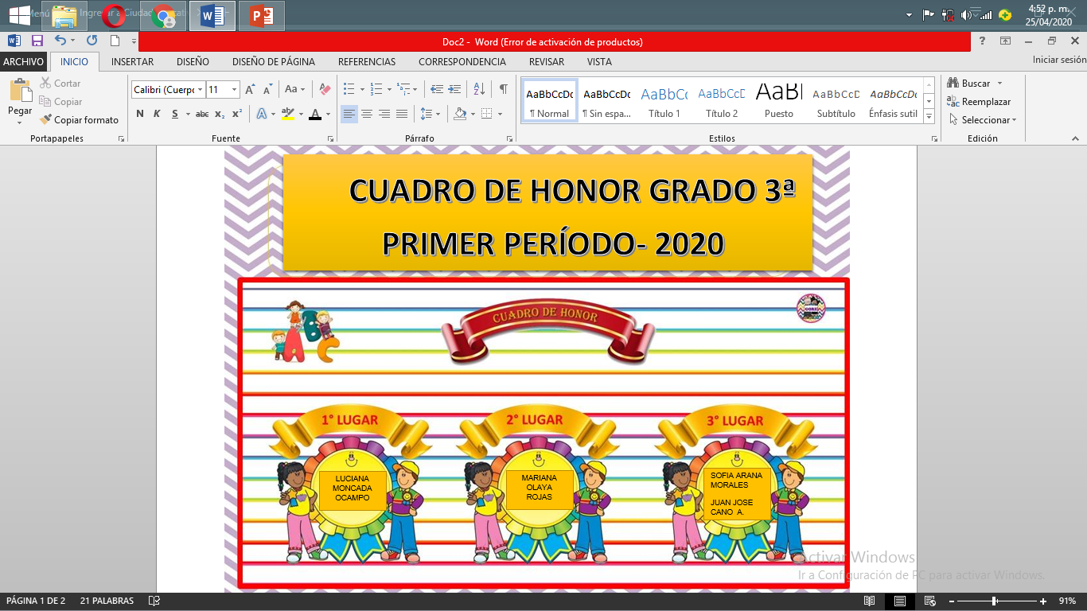

Slide 6
INFORME GENERAL DEL GRUPO 3 A
Mi grupo se caracteriza por ser:
Alegres, unidos participativos, cariñosos, y comprometidos.
Tienen disposición para aprender y realizar las actividades propuestas por los docentes.
Se destacan por su responsabilidad y entusiasmo al desarrollar cada actividad programada por la institución.
Los felicitamos e invitamos a continuar constante en estas fortalezas
En algunos casos muy puntuales es necesario mejorar la actitud de escucha, en el aula de clase.
La disposición y compromiso al desarrollar las actividades propuestas en clase, en el aula .

Slide 7
RECOMENDACIONES
Seguiremos trabajando con explicaciones de las clases mediante diapositivas y video, audio y otros.
Instrucciones mediante el blog.
Recuerden enviar las evidencias a mi correo olgaluciaquinteronieto3a@Gmail.com
Siempre se les dará plazo hasta el sábado o domingo de la semana para enviar las evidencias. Las cuales se revisarán a partir del lunes de la semana siguiente en la jornada laboral.
Los estudiantes deben realizar las consignas en los cuadernos, ya que además de quedar las definiciones importantes para desarrollar los talleres, están ejercitando la transcripción y escritura, que es bien importante afianzar y agilizar en este grado.
Recordar y tener presente la parte financiera con el colegio.

Slide 8
PROPOSICIONES Y VARIOS
Participar de forma ordenada y con el debido respeto

Slide 9
Terminamos la reunión para enviar los informes a los correos de los niños
Mil gracias por su participación y confianza.
Les deseo un feliz y bendecido día…
Olga Lucía Quintero Nieto

